Slide 1
JA.COM
Update 18.10.2016

Slide 2
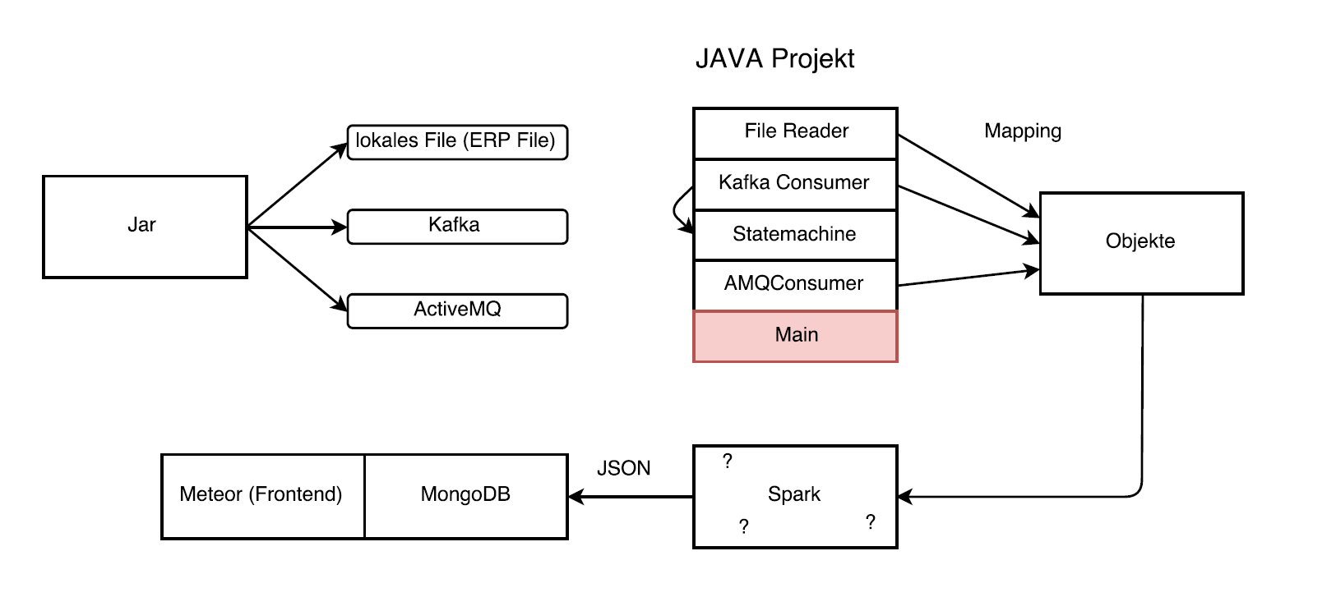
Übersicht

Slide 3
UI
Routing
Navbar
Startseite
Layout mit Charts für Maschinenstatus

Slide 4
Ausblick
Die zwei letzten Layouts
Kunden Layout
Produkt Layout
Testdaten einspielen

